Slide 1

IMFVJ1 – Prática laboratorial Aula 1
Apresentação
Instalação software
Cor
Coordenadas ecrã

Slide 2
Apresentação
Professor
Disciplina
Avaliação

Slide 3
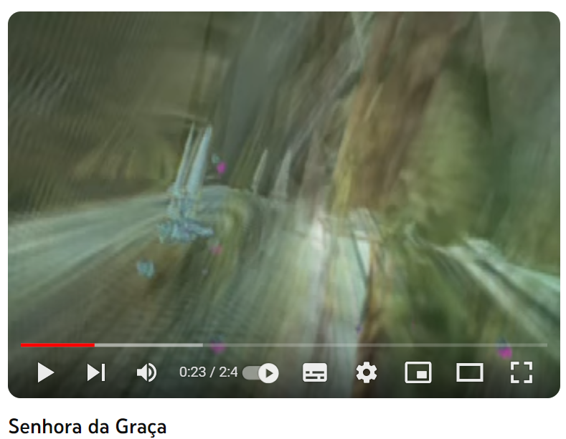
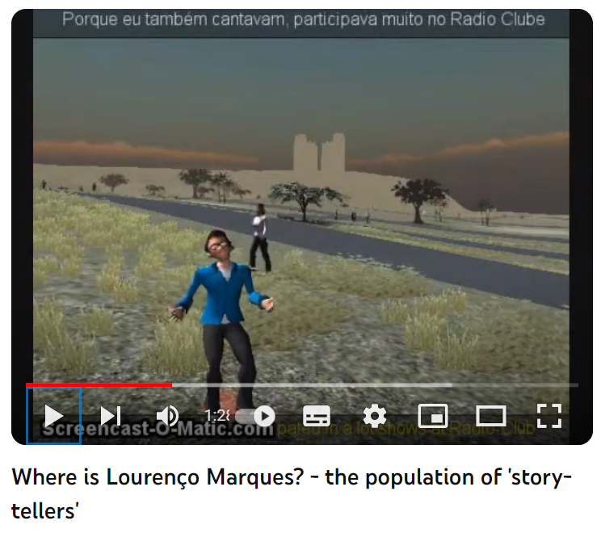
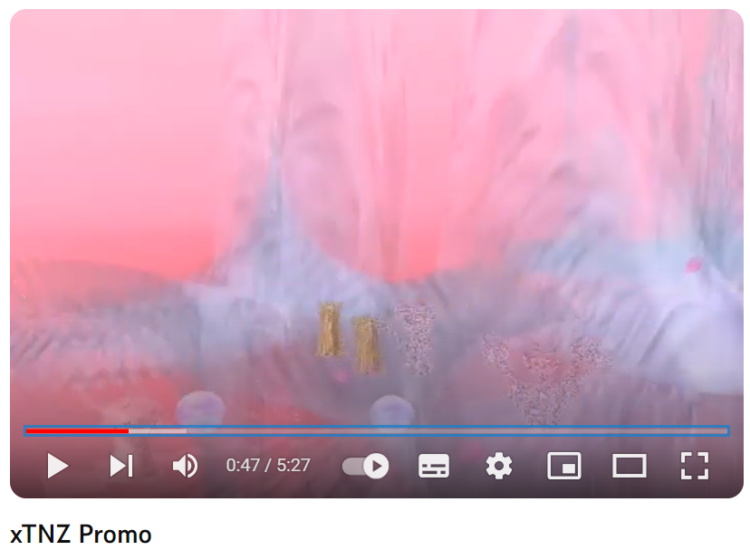
MSc/PhD Arts and Computational Technologies

Slide 4
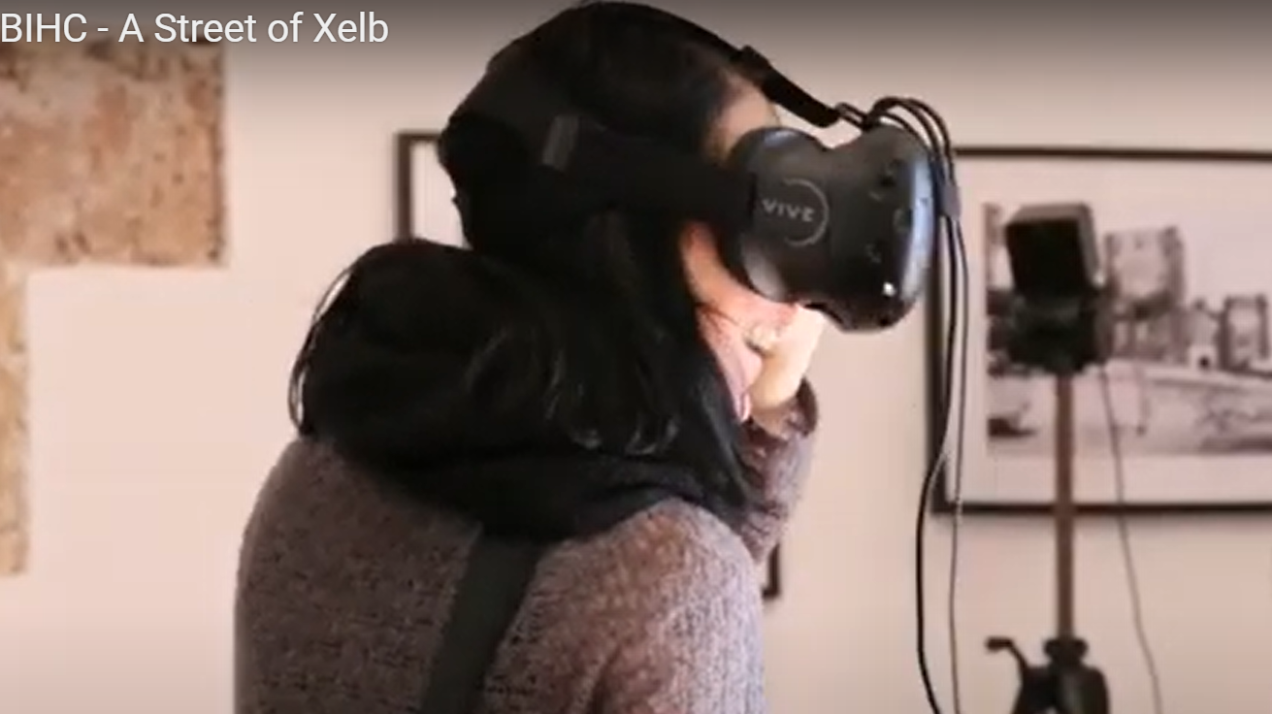
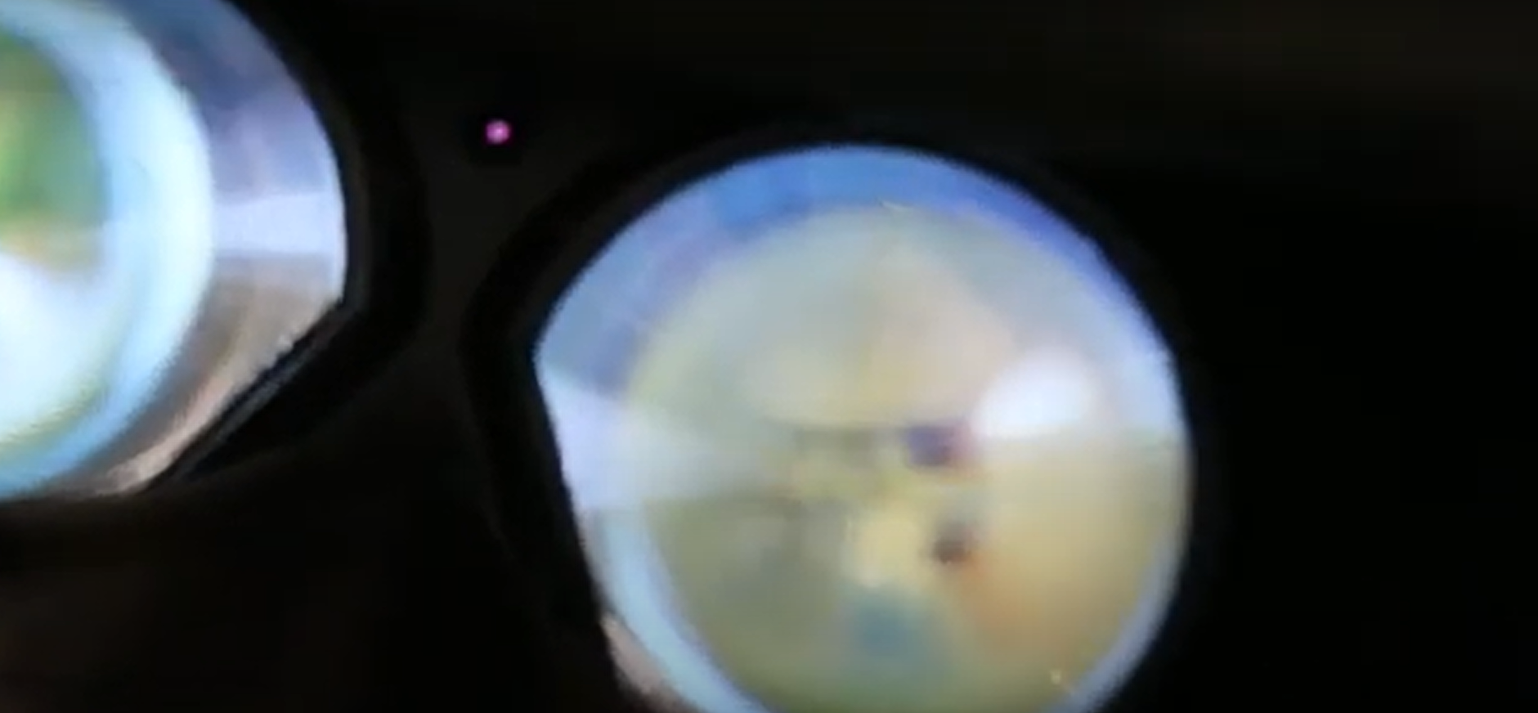
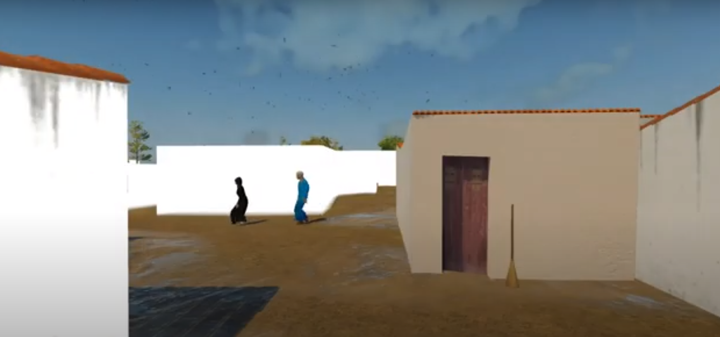
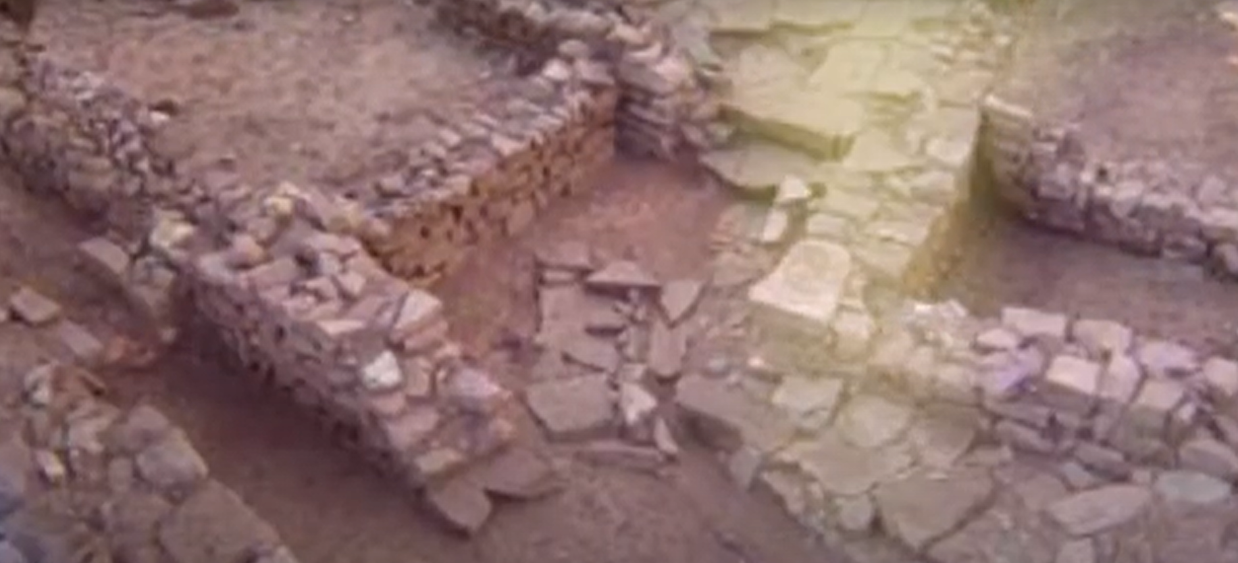
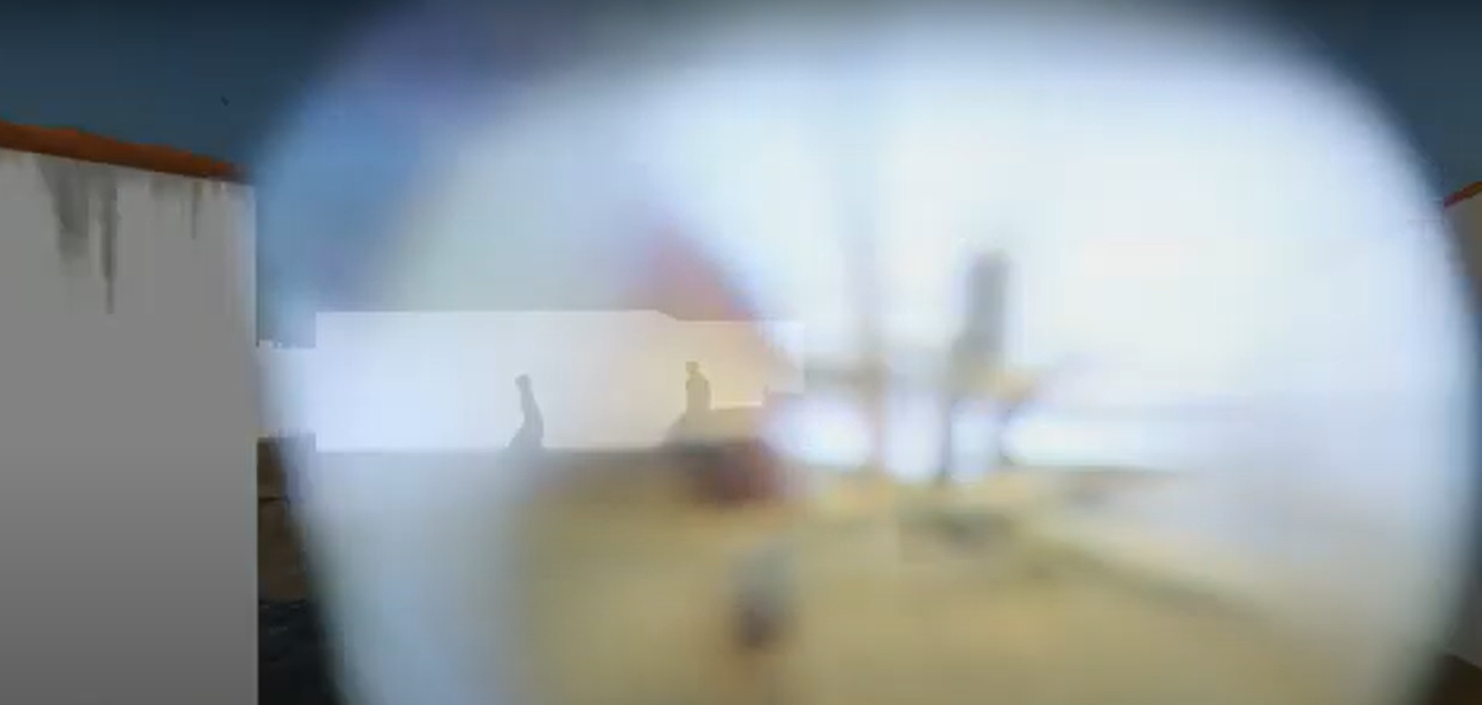

Slide 5
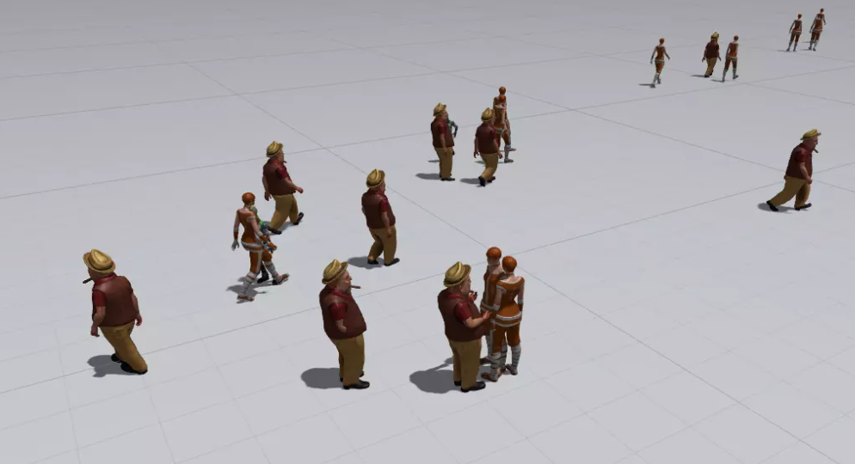
EasyPopulation
Unity Asset store
https://assetstore.unity.com/packages/tools/behavior-ai/easy-population-102334
https://www.youtube.com/watch?v=GKX0RFr3gDc

Slide 6
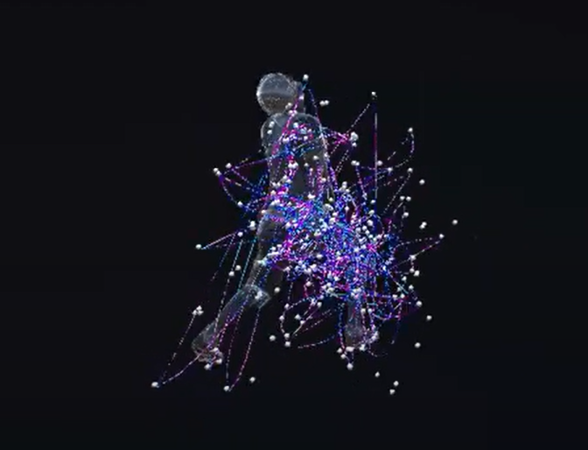
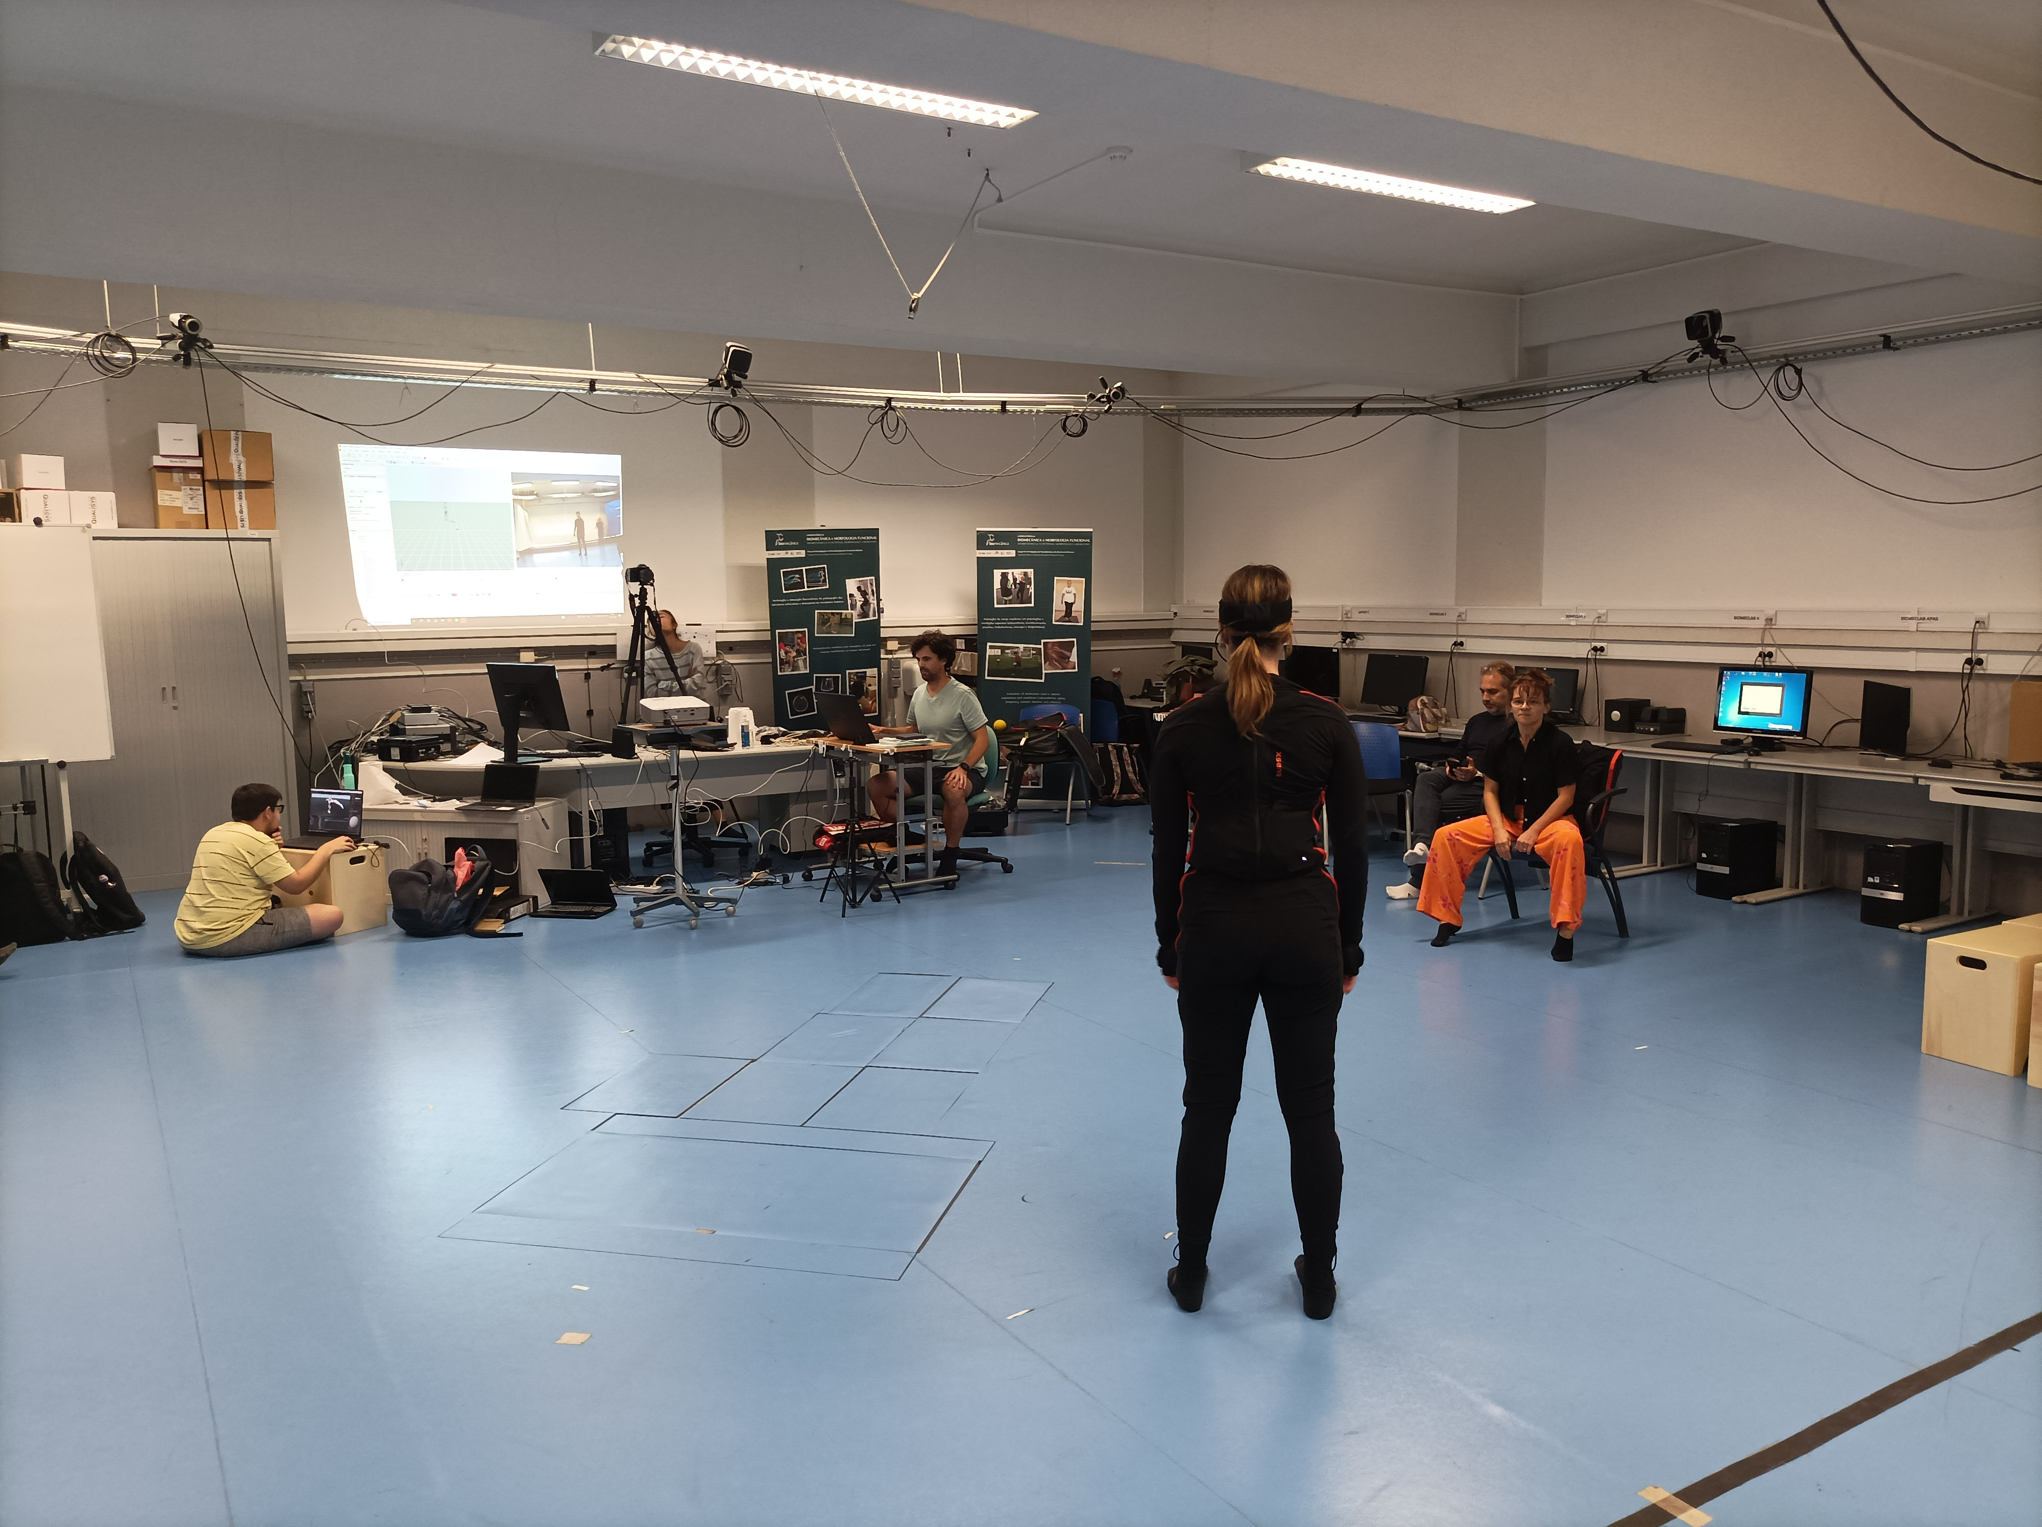
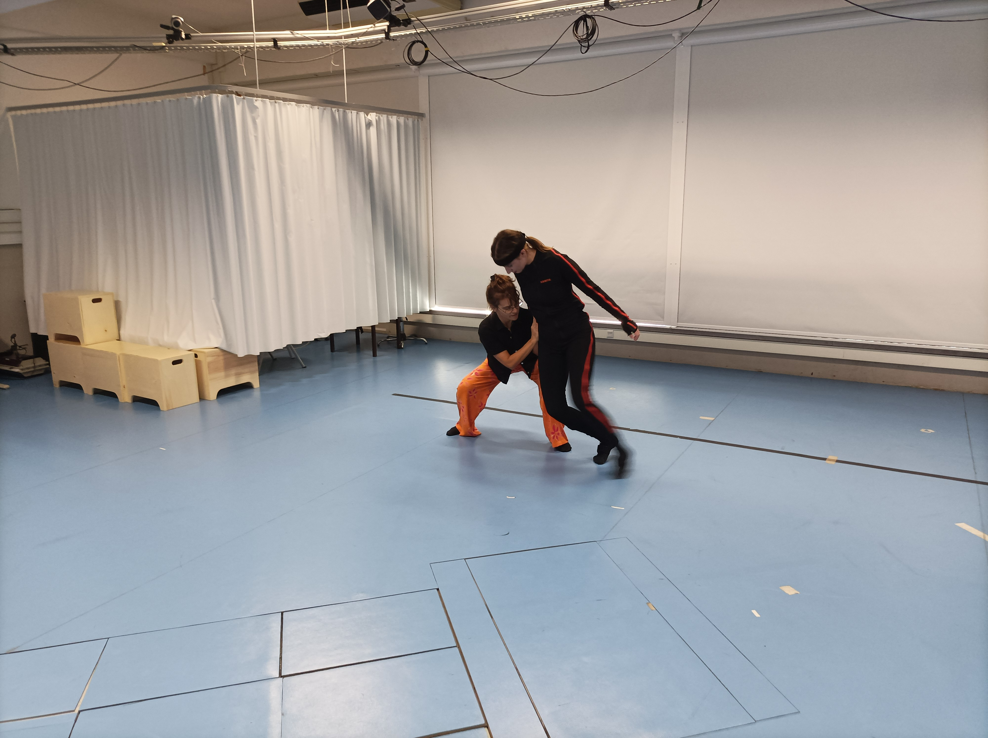
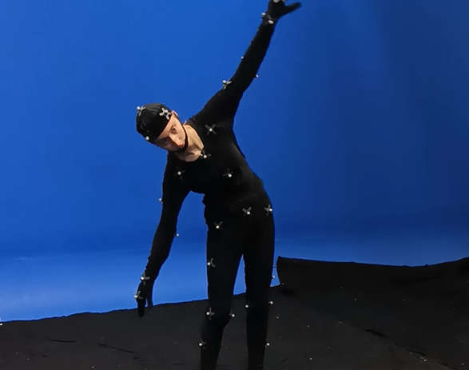
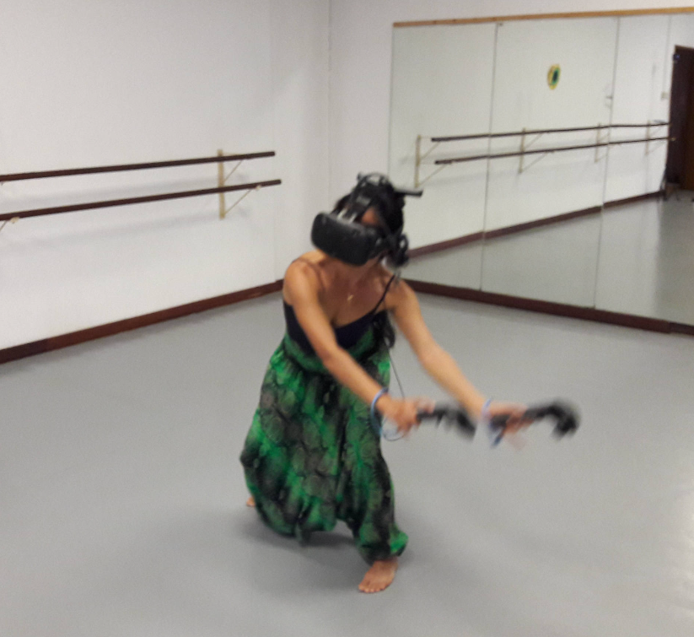
GhostDance
https://ghostdance.ulusofona.pt/

Slide 7
Laboratório IMFVJ1
Sistemas de coordenadas cartesianas.
Múltiplos espaços de coordenadas: utilidade prática, exemplos, transformações.
Bases de trigonometria.
Vectores: definição, propriedades, operações.
Matrizes: definição e interpretação geométrica, determinantes, inversa; matrizes homogéneas.
Transformações lineares: rotação, escalamento, projecção ;
Hierarquias e combinação de transformações
Rotação em 3D: forma matricial, ângulos de Euler e quaterniões.
Probabilidades e distribuições matemáticas
Funções paramétricas
Primitivas geométricas Matemática para gráficos 3d
Exemplos em NumPy e Pygame p5

Slide 8
Avaliação
Todas as sessões, presença e trabalho realizado na sala
Avaliação contínua
Componente teórica (50%)
(nota mínima 7 valores na componente teórica e nota mínima de 5 valores no último teste teórico de avaliação):
1 a 4 testes teóricos
Componente prática (50%)
(nota mínima de 7 valores na componente prática) Exercícios resolvidos em sala de aula, ou trabalhos disponíveis no moodle
Segunda época
Componente teórica - 10 valores (nota mínima 7): Exame [10v] Componente prática - 10 valores (nota mínima 7): Projeto [10v]
Época especial
Componente teórica - 10 valores (nota mínima 7): Exame [10v] Componente prática - 10 valores (nota mínima 7): Projeto [10v] A avaliação de época especial está disponível de acordo com o artigo 19º do Regulamento Geral de Avaliação da Universidade Lusófona.

Slide 9
Ferramentas (para IMFVJ1)
Python
Visual Studio Code
P5.PyPI
Socrative
Moodle

Slide 10
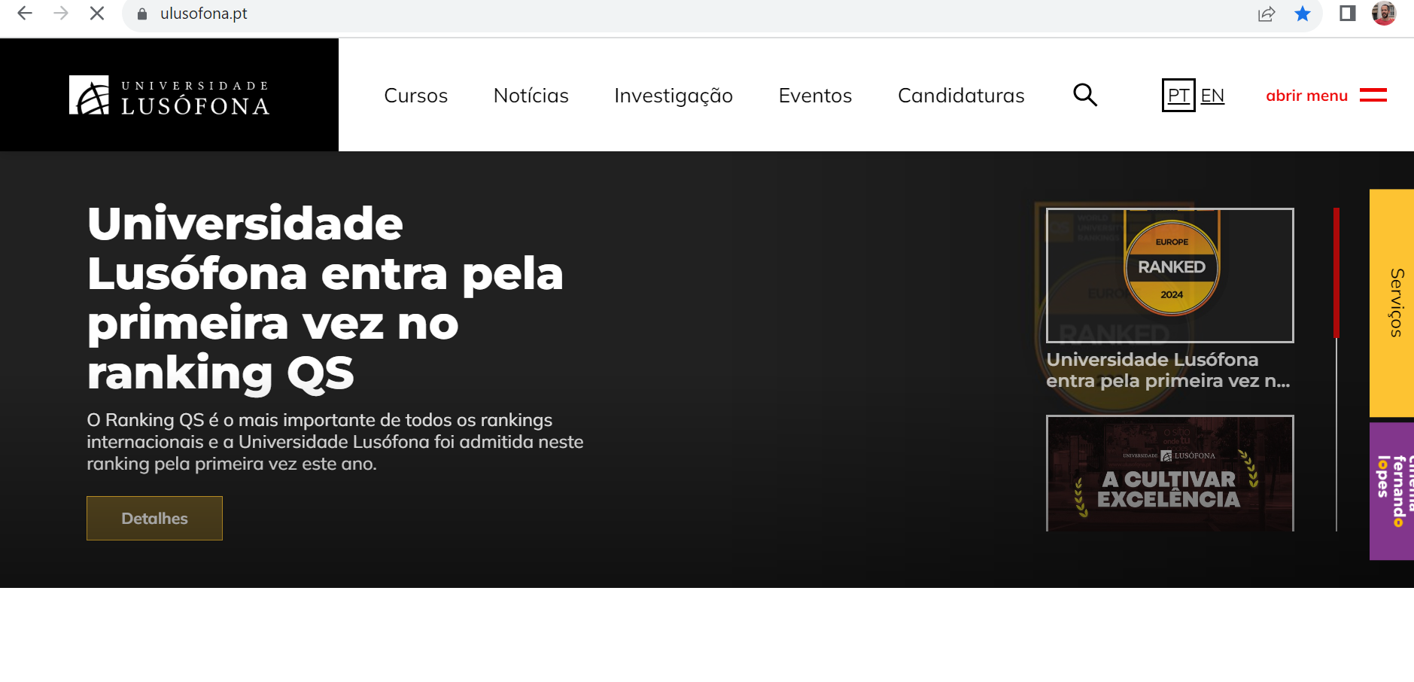
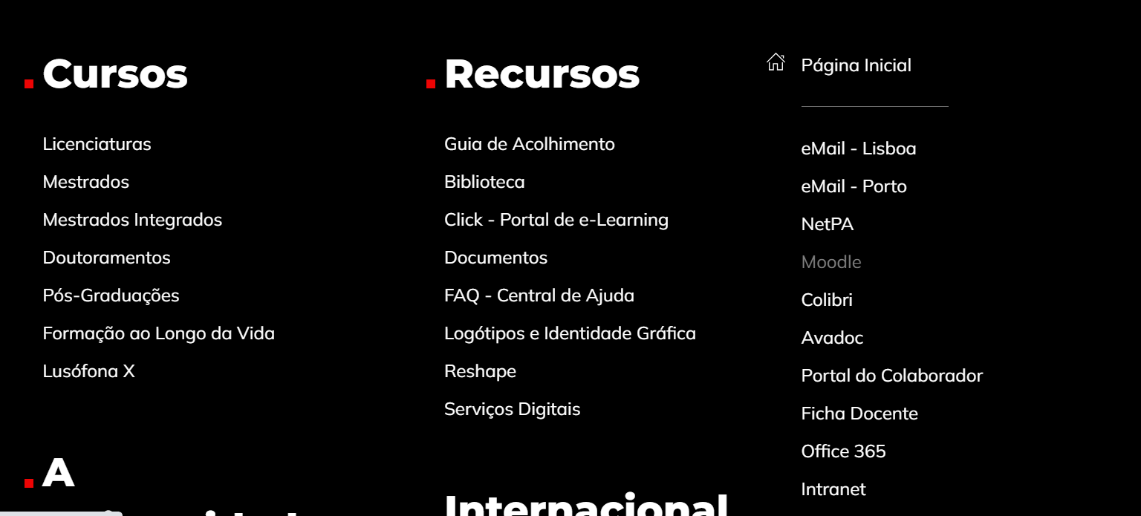
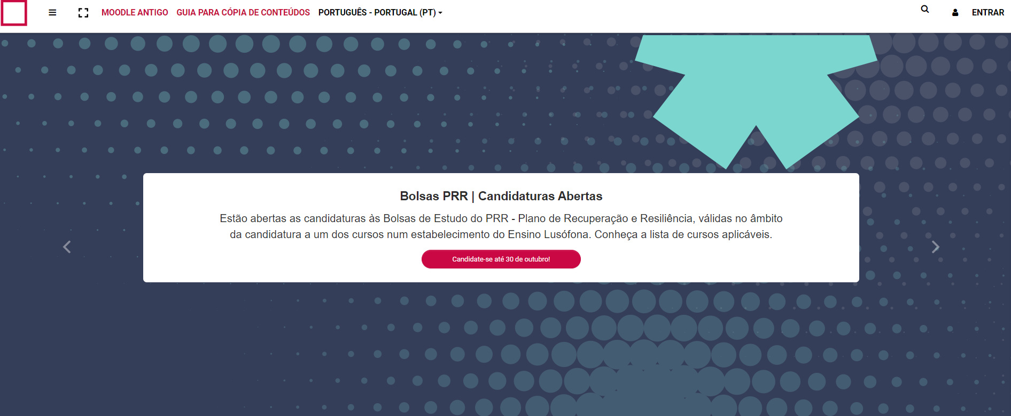
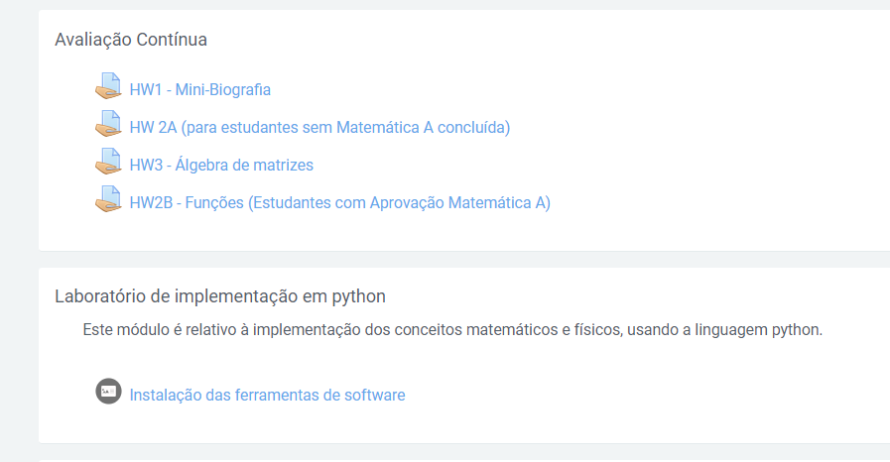
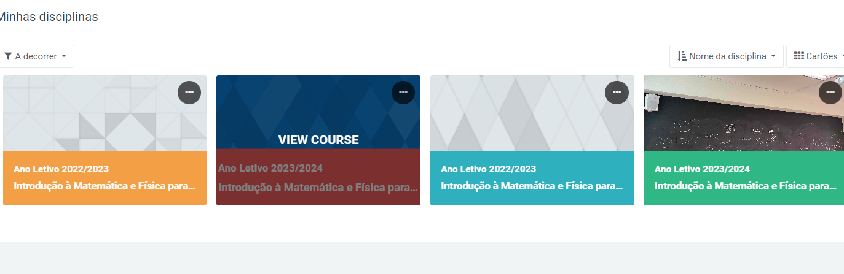

Slide 11
Modo comando
Criar e executar o primeiro programa,

Slide 12
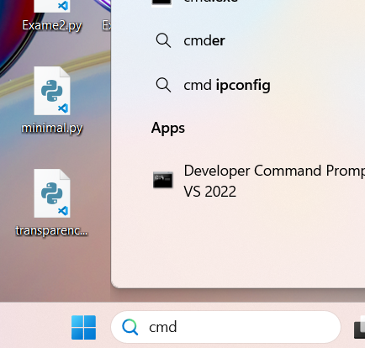
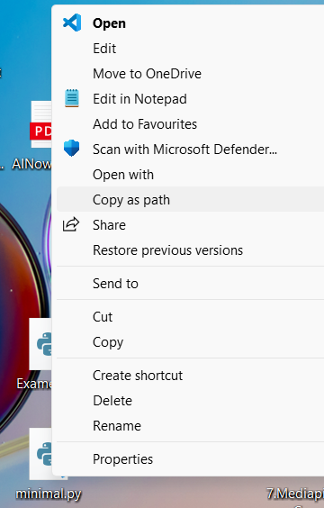
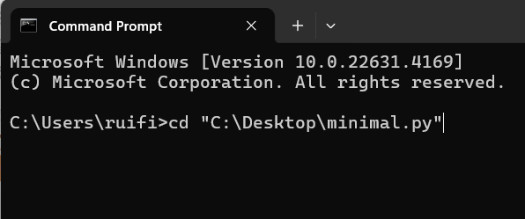
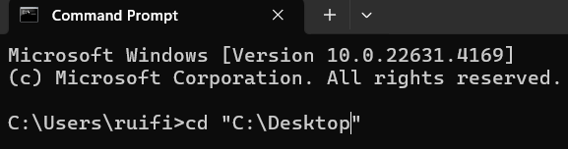
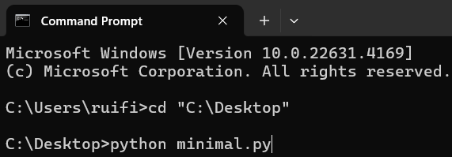
3- Abrir linha de comando
2- Copiar endereço
4.1 - Escrever cd
4.2- Fazer Ctrl+V (paste do endereço)
4.3 – Remover o nome do ficheiro
4.4 - Carregar em Enter
1- Right Click
5 – Chamar o python para executar o ficheiro (python minimal.py)

Slide 13
Visual Studio Code
Criar e executar o primeiro programa, eventualmente instalar extensões para python

Slide 14
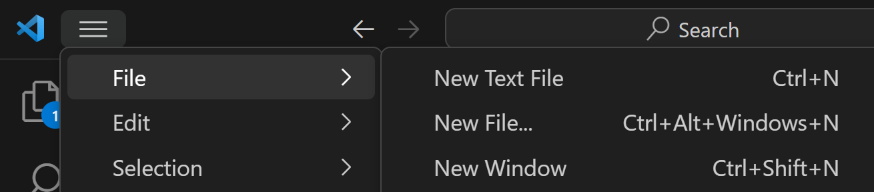
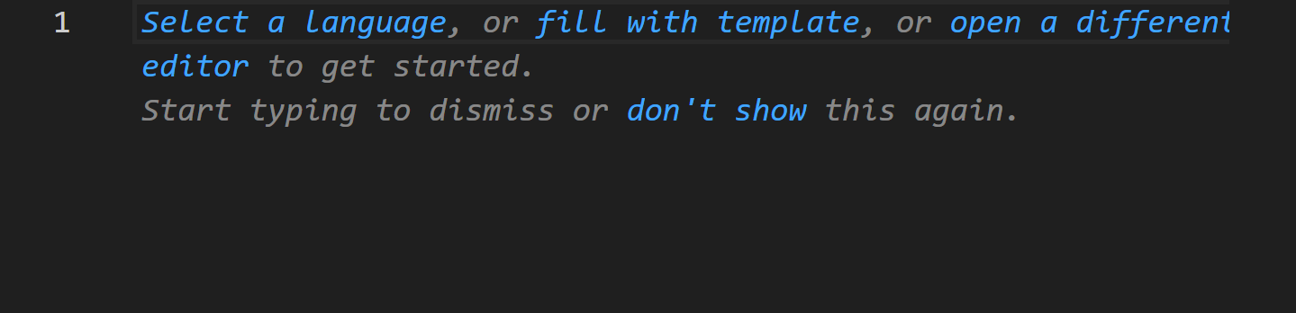
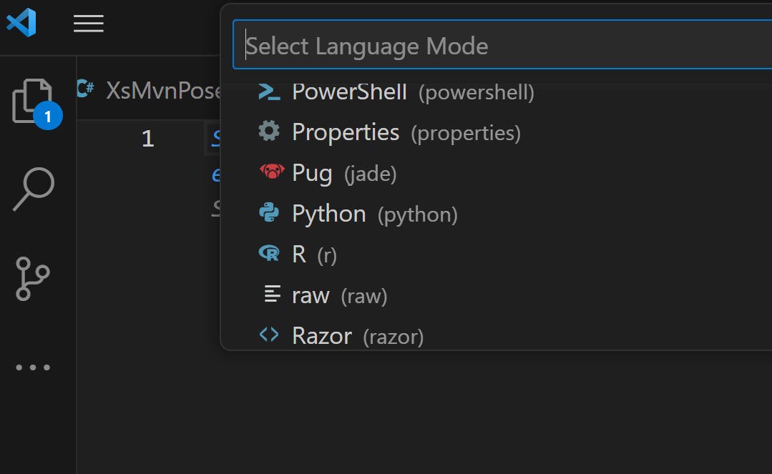
No canto inferior direito irá aparecer uma janela a dizer para instalar um extensão se esta ainda não estiver instalada. Confirme a instalação.

Slide 15
Aceda ao git da disciplina https://github.com/virtualeiro/pygame-imfvj1-2024-2025 e copie o ficheiro minimal.py

Slide 16
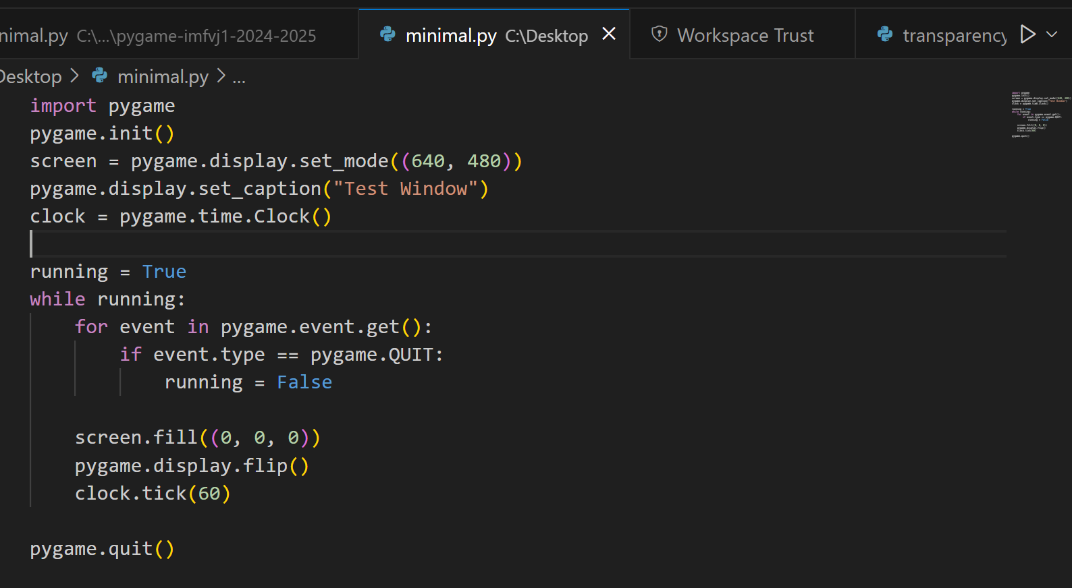

Slide 17
Estrutura de um programa (minimal.py)
inicio
inicialização
import pygame
pygame.init()
screen = pygame.display.set_mode((640, 480))
pygame.display.set_caption("Test Window")
BLACK = (0, 0, 0)
clock = pygame.time.Clock()
running = True
while running:
for event in pygame.event.get():
if event.type == pygame.QUIT:
running = False
screen.fill(BLACK)
pygame.display.update()
clock.tick(60)
pygame.quit()
Importa biblioteca pygame
Instruções lógicas
Instruções gráficas
Actualiza ecrã
fim
Ciclo principal:
Cria um loop que permite
executar as instruções repetitivamente,
até ser satisfeita uma condição de paragem
Monitoriza todos os eventos-sistema que aconteceram (foram registados) desde a ultima vez que esta instrução foi executada
Actualiza ecrã

Slide 18
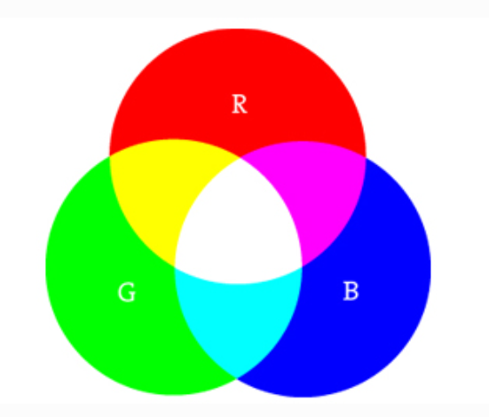
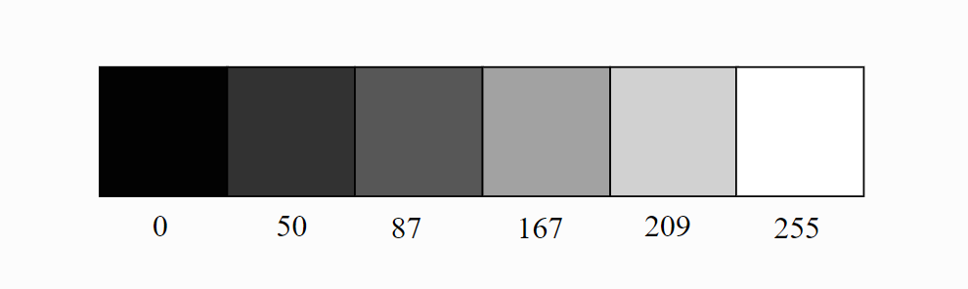
Cor
Preto e branco ou cinzentos.
0 - Preto,
255 - Branco.
Valores intermédios – Escala de cinzas de preto a branco.
RGB
Red + Green = Yellow
Red + Blue = Purple
Green + Blue = Cyan (blue-green)
Red + Green + Blue = White
No colors = Black
screen.fill((0, 0, 0))
Define a cor de fundo da janela

Slide 19
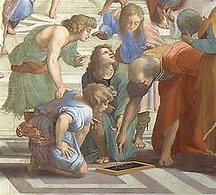
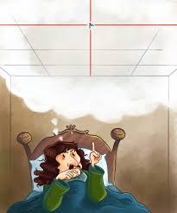
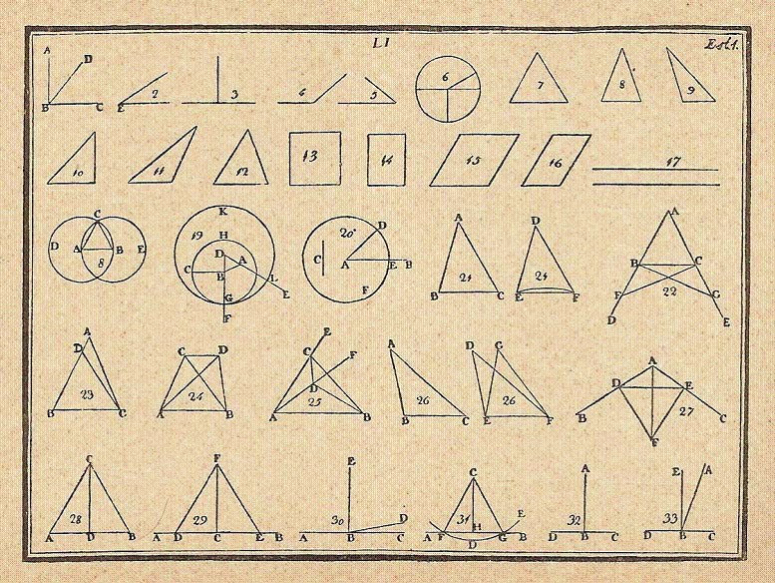
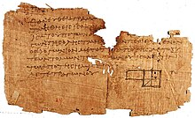
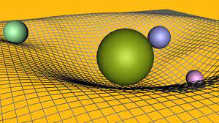
Espaço e coordenadas
Escola de Atenas
Descartes 1637
Euclides 300 BC
Einstein 1905

Slide 20
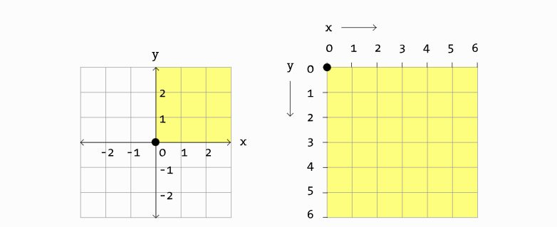
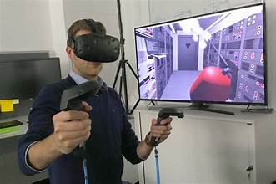
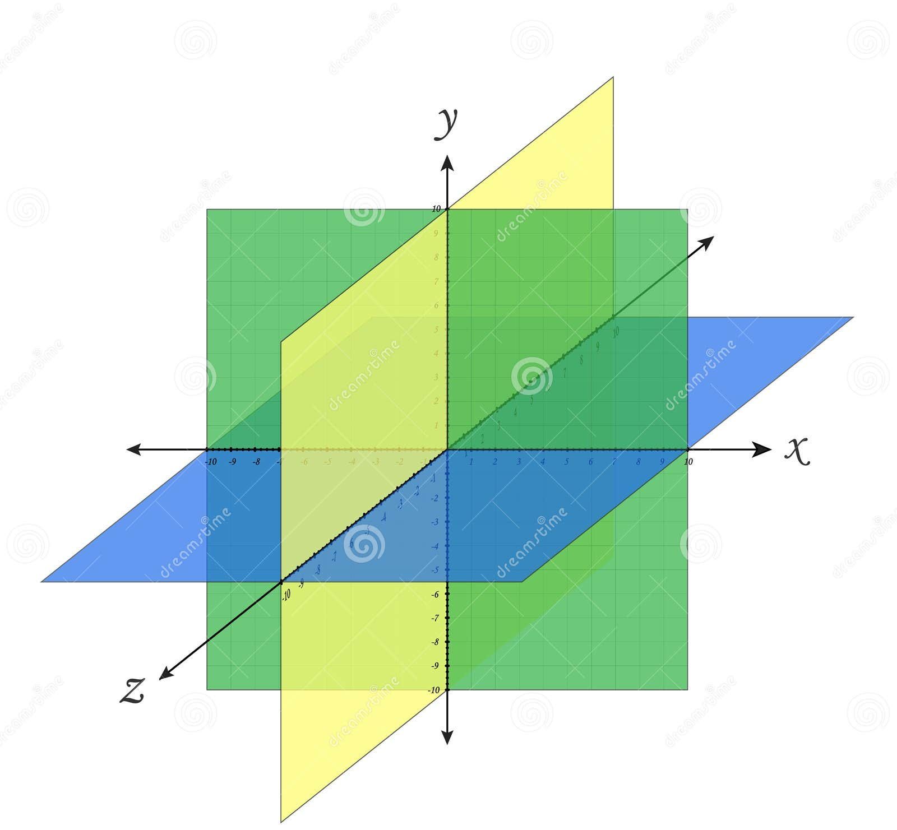
2D
(0,0)
Coordenadas Cartesianas
Coordenadas Ecrã
6
5
4
3
2
1
0
-1
-2
-3
-4
-5
-6
(800,600)
-10 -9 -8 -7
1 2 3 4 5 6 7 8 9
3D

Slide 21
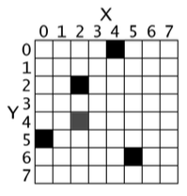
Linhas
pygame.draw.line()
line(surface, color, start_pos, end_pos)
line(surface, color, start_pos, end_pos, width=1)
(r, g, b)
(x, y)
(x, y)
pygame.draw.line(screen, (255,0,0), (0,0), (640,480),20)
(2,4)
Referencia:
https://www.pygame.org/docs/ref/draw.html#pygame.draw.line

Slide 22
https://www.pygame.org/docs/ref/draw.html

Slide 23
https://www.pygame.org/docs/ref/key.html
for event in pygame.event.get():
if event.type == pygame.QUIT:
running = False
elif event.type == pygame.KEYDOWN:
if event.key == pygame.K_LEFT:
print("Left arrow key pressed")
elif event.key == pygame.K_RIGHT:
print("Right arrow key pressed")

Slide 24
import random
# Generate a random number between 0 and 9
random_num = random.randrange(10)
print("Random number between 0 and 9:", random_num)
# Generate a random number between 1 and 100
random_num_2 = random.randrange(1, 101)
print("Random number between 1 and 100:", random_num_2)
# Generate a random even number between 0 and 20 random_even = random.randrange(0, 21, 2)
print("Random even number between 0 and 20:", random_even)
https://docs.python.org/3/library/random.html

Slide 25
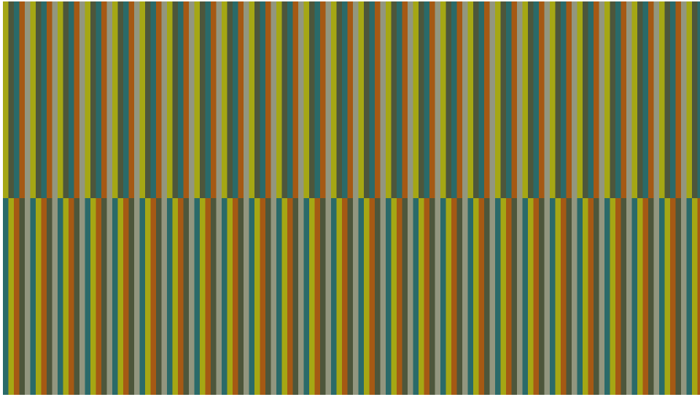
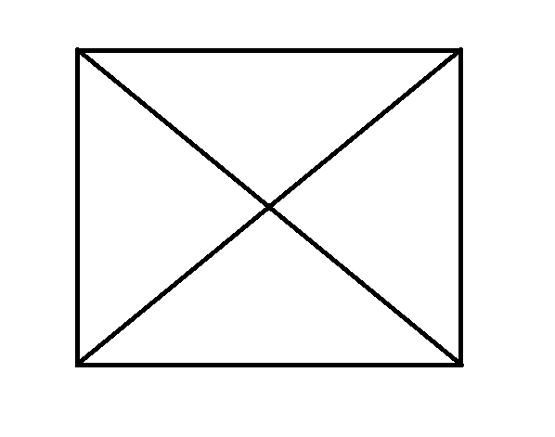
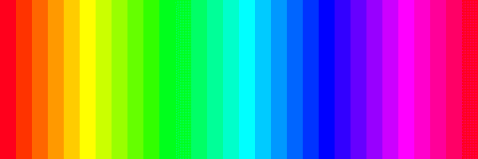
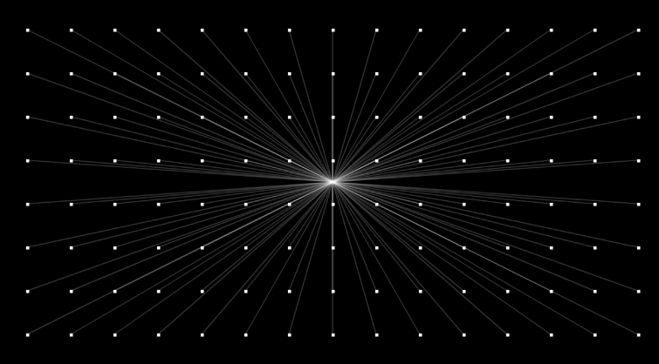
Exercícios
1 – Crie um quadrado preenchido com as duas diagonais
2 – Preencha o ecrã de barras verticais coloridas
3 – Procure a documentação para a função random. Faça linhas que partem do centro para direções aleatórias
4 – Vá fazendo linhas consecutivas com origem e destino aleatórios. Também a cor deve mudar.

